Slide 1
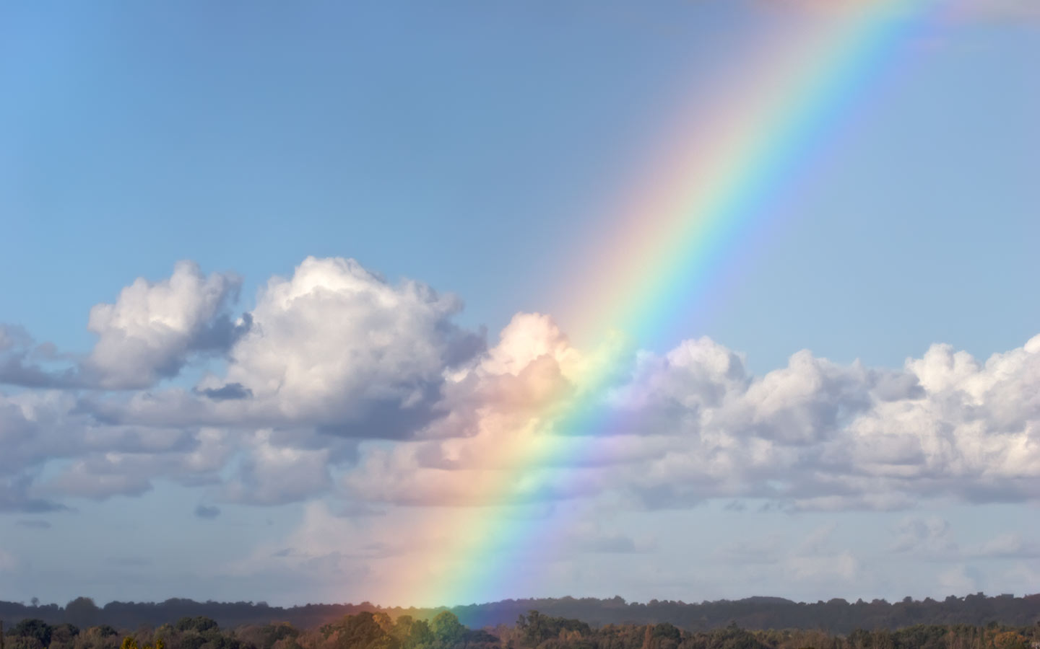
하나님이 꿈꾸는 교회
Church of God’s Dreams

Slide 2
Worship
In Spirit
and Truth

Slide 3
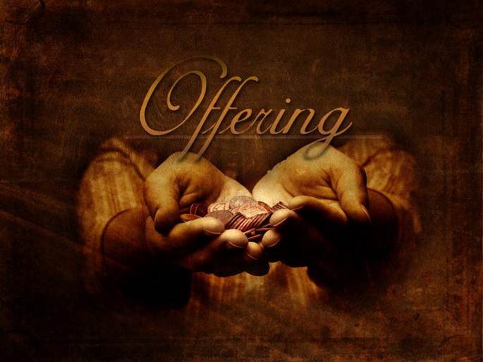

Slide 4
G D D7 G D7 G D
G D D7 G Am G D7 G
Take my life, and let it be
Consecrated, Lord, to Thee.
Take my moments and my days;
Let them flow in ceaseless praise.

Slide 5
G D D7 G D7 G D
G D D7 G Am G D7 G
Take my hands, and let them move
At the impulse of Thy love.
Take my feet, and let them be
Swift and beautiful for Thee.

Slide 6
G D D7 G D7 G D
G D D7 G Am G D7 G
Take my voice, and let me sing,
Always, only, for my King.
Take my lips, and let them be
Filled with messages from Thee.

Slide 7
G D D7 G D7 G D
G D D7 G Am G D7 G
Take my silver and my gold
Not a mite would I withhold.
Take my intellect, and use
Every pow’r as Thou shalt choose.

Slide 8
G D D7 G D7 G D
G D D7 G Am G D7 G C G
Take my moments and my days.
Let them flow in endless praise.
Take myself, and I will be
Ever, only, all for Thee. Amen

Slide 9
Offertory prayer
김순배 강도사

Slide 15
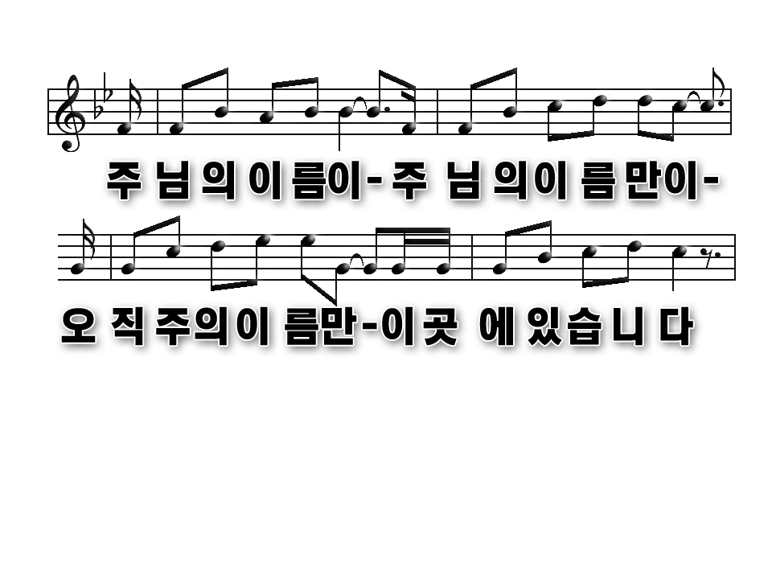

Slide 17
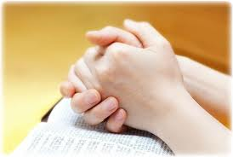
Prayer
다같이

Slide 18
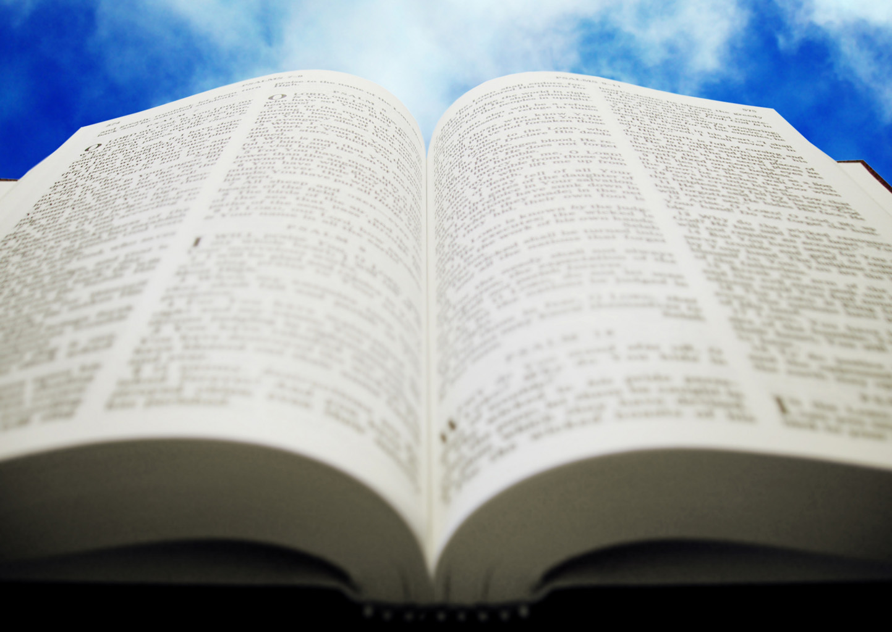
마태복음
6:19-34

Slide 19
(마 6:19)
너희를 위하여 보물을 땅에 쌓아 두지 말라 거기는
좀과 동록이 해하며 도둑이 구멍을 뚫고 도둑질
하느니라
(마 6:20)
오직 너희를 위하여 보물을 하늘에 쌓아 두라 거기는
좀이나 동록이 해하지 못하며 도둑이 구멍을 뚫지도
못하고 도둑질도 못하느니라
(마 6:21)
네 보물 있는 그 곳에는 네 마음도 있느니라

Slide 20
(마 6:22) 눈은 몸의 등불이니 그러므로 네 눈이 성하면 온 몸이 밝을 것이요 (마 6:23) 눈이 나쁘면 온 몸이 어두울 것이니 그러므로 네게 있는 빛이 어두우면 그 어둠이 얼마나 더하겠느냐 (마 6:24) 한 사람이 두 주인을 섬기지 못할 것이니 혹 이를 미워하고 저를 사랑하거나 혹 이를 중히 여기고 저를 경히 여김이라 너희가 하나님과 재물을 겸하여 섬기지 못하느니라

Slide 21
(마 6:25) 그러므로 내가 너희에게 이르노니 목숨을 위하여 무엇을 먹을까 무엇을 마실까 몸을 위하여 무엇을 입을까 염려하지 말라 목숨이 음식보다 중하지 아니하며 몸이 의복보다 중하지 아니하냐 (마 6:26) 공중의 새를 보라 심지도 않고 거두지도 않고 창고에 모아들이지도 아니하되 너희 하늘 아버지께서 기르시나니 너희는 이것들보다 귀하지 아니하냐 (마 6:27) 너희 중에 누가 염려함으로 그 키를 한 자라도 더할 수 있겠느냐

Slide 22
(마 6:28) 또 너희가 어찌 의복을 위하여 염려하느냐 들의 백합화가 어떻게 자라는가 생각하여 보라 수고도 아니하고 길쌈도 아니하느니라 (마 6:29) 그러나 내가 너희에게 말하노니 솔로몬의 모든 영광으로도 입은 것이 이 꽃 하나만 같지 못하였느니라 (마 6:30) 오늘 있다가 내일 아궁이에 던져지는 들풀도 하나님이 이렇게 입히시거든 하물며 너희일까보냐 믿음이 작은 자들아

Slide 23
(마 6:31) 그러므로 염려하여 이르기를 무엇을 먹을까 무엇을 마실까 무엇을 입을까 하지 말라 (마 6:32) 이는 다 이방인들이 구하는 것이라 너희 하늘 아버지께서 이 모든 것이 너희에게 있어야 할 줄을 아시느니라 (마 6:33) 그런즉 너희는 먼저 그의 나라와 그의 의를 구하라 그리하면 이 모든 것을 너희에게 더하시리라

Slide 24
(마 6:34) 그러므로 내일 일을 위하여 염려하지 말라 내일 일은 내일이 염려할 것이요 한 날의 괴로움은 그 날로 족하니라

Slide 25
(요 14:1) 너희는 마음에 근심하지 말라 하나님을 믿으니 또 나를 믿으라 (요 14:2) 내 아버지 집에 거할 곳이 많도다 그렇지 않으면 너희에게 일렀으리라 내가 너희를 위하여 거처를 예비하러 가노니 (요 14:3) 가서 너희를 위하여 거처를 예비하면 내가 다시 와서 너희를 내게로 영접하여 나 있는 곳에 너희도 있게 하리라

Slide 26
(롬 8:32) 자기 아들을 아끼지 아니하시고 우리 모든 사람을 위하여 내주신 이가 어찌 그 아들과 함께 모든 것을 우리에게 주시지 아니하겠느냐 . (히 13:5) 돈을 사랑하지 말고 있는 바를 족한 줄로 알라 그가 친히 말씀하시기를 내가 결코 너희를 버리지 아니하고 너희를 떠나지 아니하리라 하셨느니라

Slide 27
(시 121:1) 내가 산을 향하여 눈을 들리라 나의 도움이 어디서 올까 (시 121:2) 나의 도움은 천지를 지으신 여호와에게서로다

Slide 28
찬양대

Slide 29
사랑과 섬김의 시온감리교회
IGREJA METODISTA COREANA DE SIAO

Slide 30
사랑과 섬김의 시온감리교회
IGREJA METODISTA COREANA DE SIAO

Slide 31
사랑과 섬김의 시온감리교회
IGREJA METODISTA COREANA DE SIAO

Slide 32
사랑과 섬김의 시온감리교회
IGREJA METODISTA COREANA DE SIAO

Slide 33
사랑과 섬김의 시온감리교회
IGREJA METODISTA COREANA DE SIAO

Slide 34
사랑과 섬김의 시온감리교회
IGREJA METODISTA COREANA DE SIAO

Slide 35
너희는 염려하지 말고 먼저 그의 나라와 의를 구하라

Slide 39
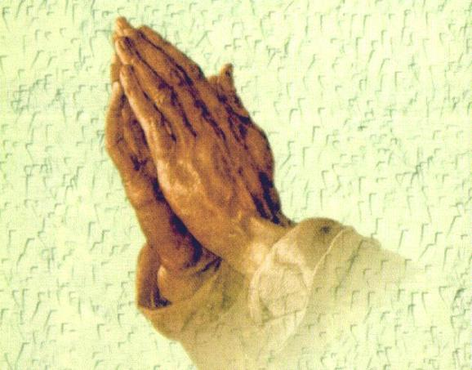
폐회 기도
김순배 강도사

Slide 41
교회 소식
하나님이 꿈꾸시는 교회에 나오셔서 예배드리는 모든 성도님들을 환영합니다.

Slide 45
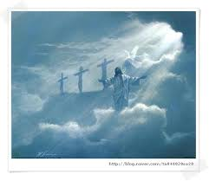
I will be with you always even until the end of the world

